Slide 1
Методы, технологии и инструменты обучения мастерству по профессии « Мастер по ремонту и обслуживанию автомобилей» ТОП 50

Slide 2
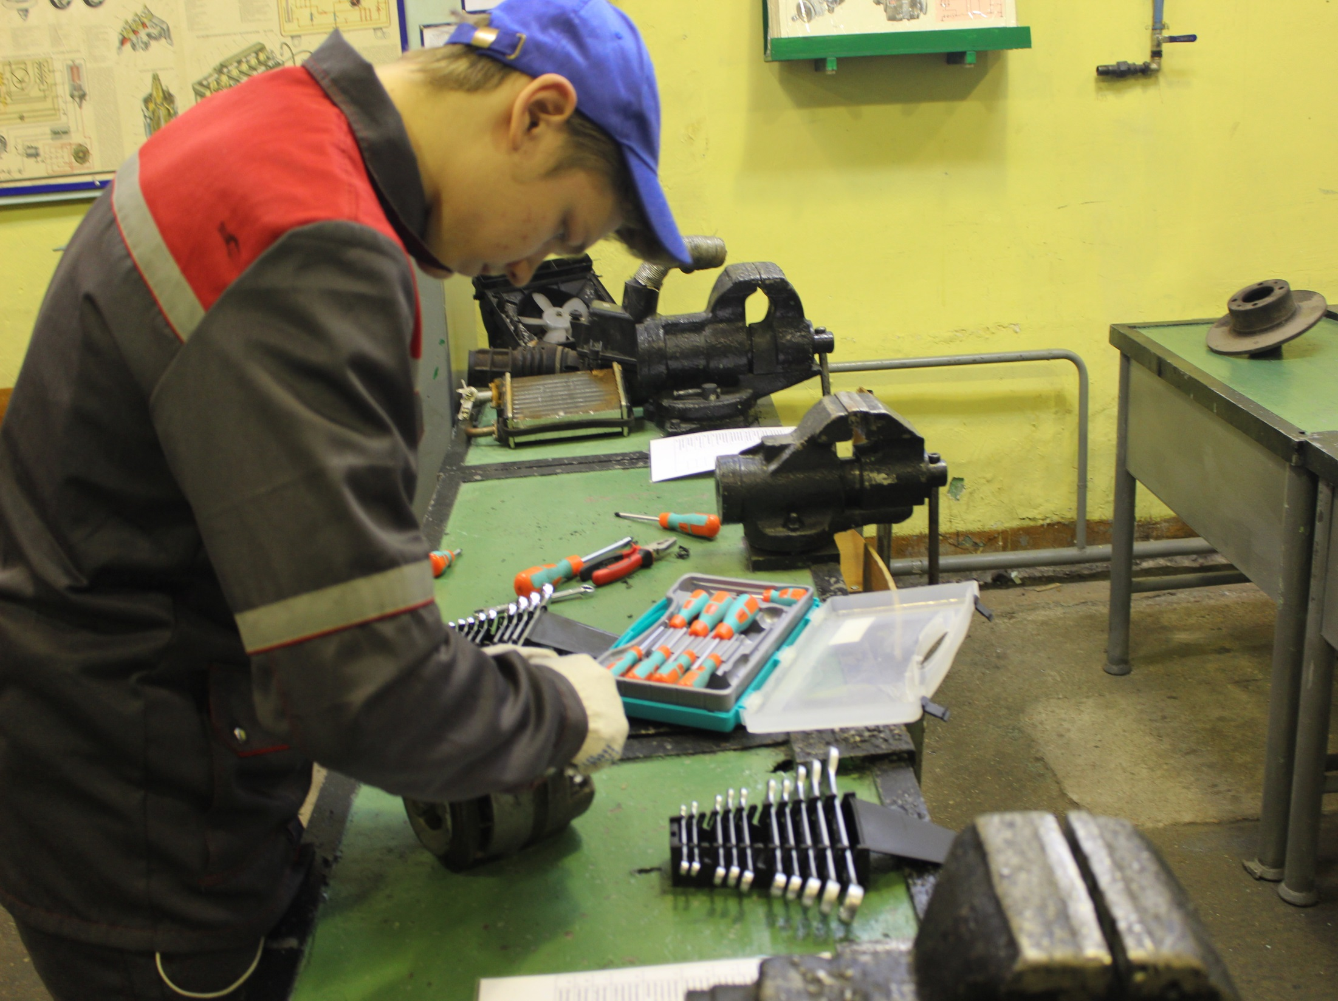

Slide 3
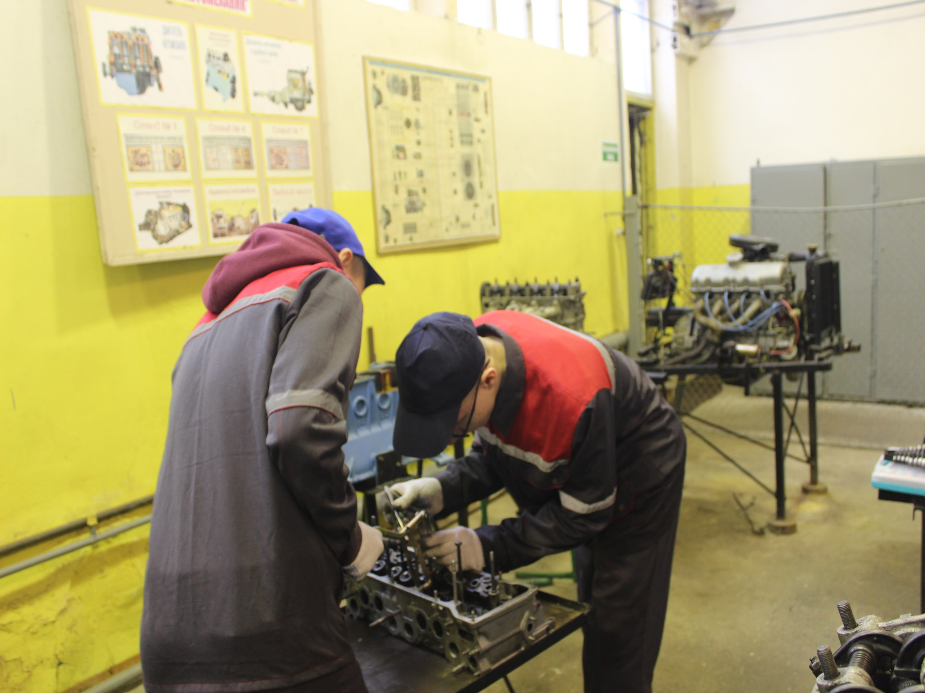

Slide 5
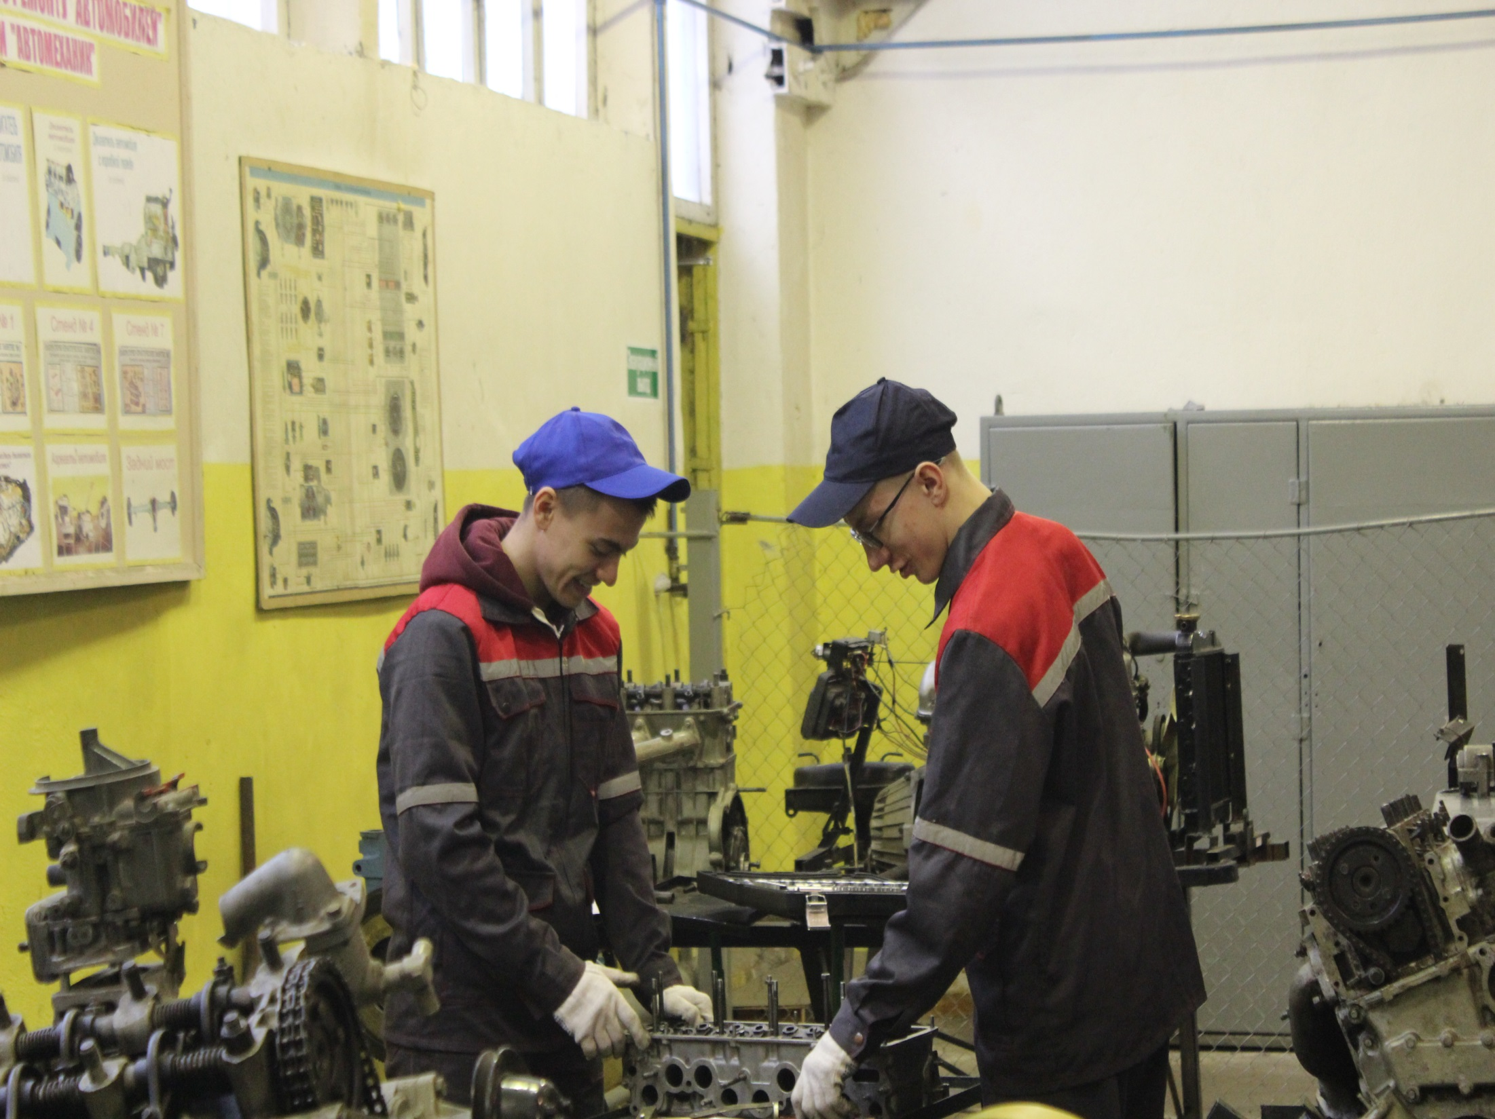

Slide 6
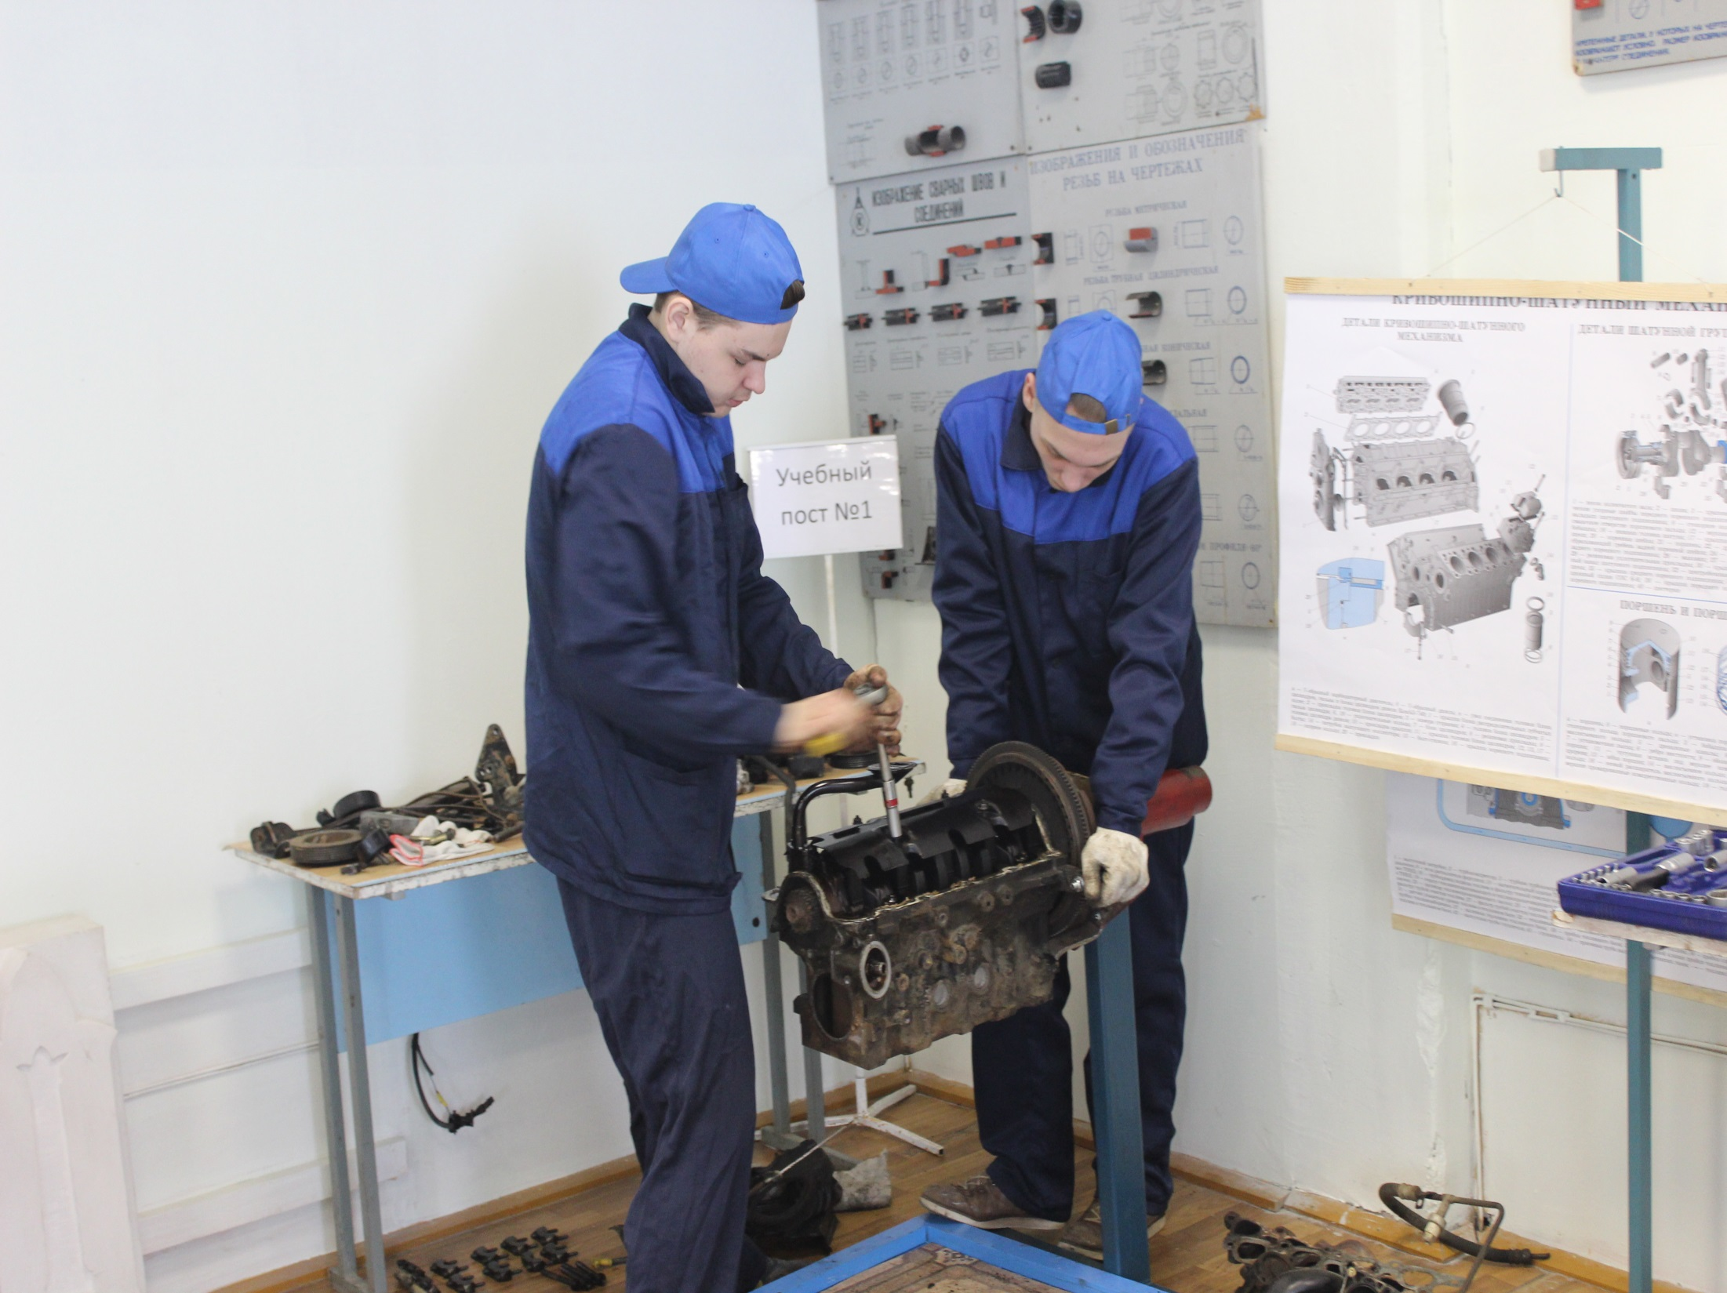

Slide 7
Методы, технологии и инструменты обучения мастерству по профессии « Мастер по ремонту и обслуживанию автомобилей» ТОП 50

